Slide 1

Taylor & Francis 期刊资源
帮您快速获取国际一流学术资料

Slide 2








英富曼集团 (Informa Group)
Informa是一家全球领先的会展、数字服务和学术知识集团。作为Informa Group旗下的学术出版事业部，Taylor & Francis出版集团旗下涵盖Taylor & Francis、Routledge、CRC Press、F1000、Dove Medical Press， FSG等品牌。
英富曼集团
等多个出版品牌……
Notes:
Taylor & Francis出版集团是Informa Group旗下的学术出版事业部

Slide 3






Taylor & Francis
Taylor & Francis始于1798年，是一家全球领先的、广泛覆盖各个学科知识和研究领域的优质出版商。
200多年来，我们一直秉持高质量的服务和学术水平，出版了诸多经典学术著作。
服务包括学术期刊、图书、电子书、教科书和参考书，涵盖了大量学科领域，包括人文社科、科学技术和医学。
220+
年的历史
2,700+
期刊数量
8,300+
每年出版图书数量
170,000+
累计出版图书总量
5,192,000+
累计发表文章数量
Notes:
Taylor & Francis出版集团，Taylor & Francis出版集团来自英国，创建于1798年，与全球750多家学协会和大学合作，每年出版的学术期刊数量达到2,700余种。

Slide 4

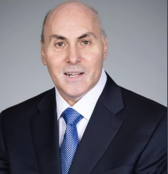

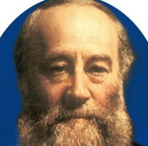
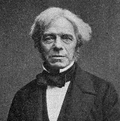
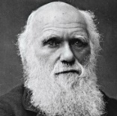



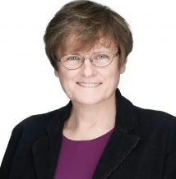
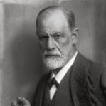

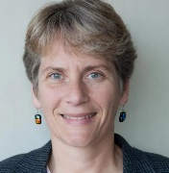

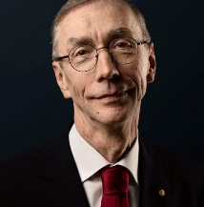
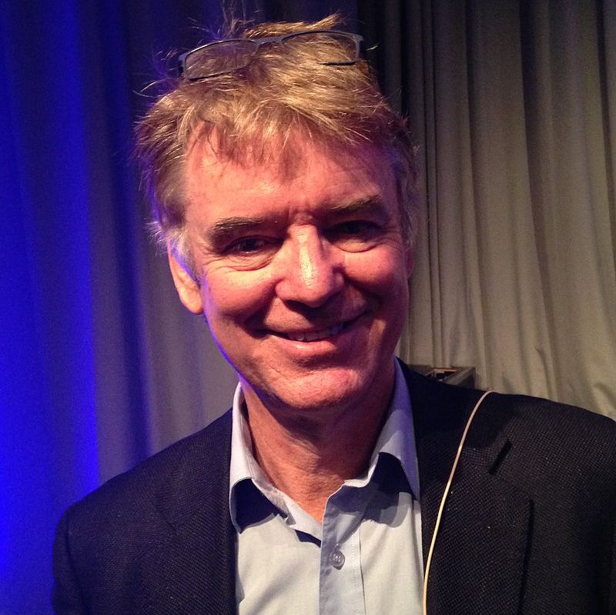
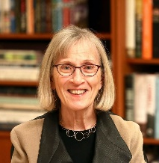

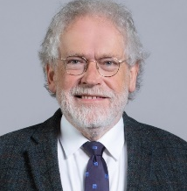



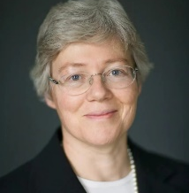
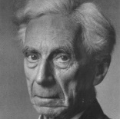

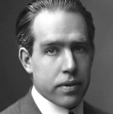

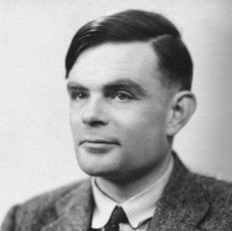
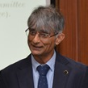
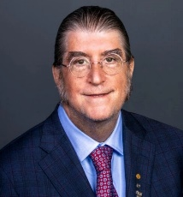
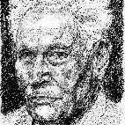
诸多学术泰斗选择Taylor & Francis出版他们的旷世之作
德鲁·韦斯曼
Drew Weissman
2023年诺贝尔生理学或医学奖
查尔斯·达尔文
Charles Darwin
生物学家
詹姆斯·焦耳
James Joule
物理学家
迈克尔·法拉第
Michael Faraday
物理学家、化学家
安德鲁·格尔曼
Andrew Gelman
统计学家
西格蒙德·弗洛伊德
Sigmund Freud
心理学家
卡塔林·卡里科
Katalin Kariko
2023年诺贝尔生理学或医学奖
卡罗琳·贝尔托齐
Carolyn R. Bertozzi
2022年诺贝尔化学奖
约翰·哈蒂
John Hattie
教育学家
阿尔伯特·爱因斯坦
Albert Einstein
理论物理学家
斯万特·佩博
Svante Pääbo
2022年诺贝尔生理学或医学奖
克劳迪娅·戈尔丁
Claudia Goldin
2023年诺贝尔经济学奖
安东·蔡林格
Anton Zeilinger
2022年诺贝尔物理学奖
安妮·吕利耶
Anne L’Huillier
2023年诺贝尔物理学奖
伯特兰·罗素
Bertrand Russell
哲学家
艾伦·图灵
Alan Turing
数学家、计算机科学之父
哈什德·巴迪夏
Harshad Bhadeshia
材料学家
尼尔斯·玻尔
Niels Bohr
量子物理学家
菲利普·迪布维格
Philip H. Dybvig
2022年诺贝尔经济学奖
雅克·德里达
Jacques Derrida
哲学家
Notes:
许多科学家、哲学家、经济学家、教育学家等等都在Taylor & Francis出版过他们的著作。

Slide 5


与时俱进的数字出版集团
Taylor & Francis坚持投入大量资金，针对AI和其他新兴技术研发和革新，持续优化产品和服务。不断增强本地合作，更新服务与能力。推进开放科学在中国的发展，提高内容的可发现性，确保全球范围内的读者可以轻松访问并获取内容。
应用AI技术, 帮助学者智能化选刊
与中国科学院文献情报中心合作成立“科研诚信联合实验室”，确保与时俱进高品质出版
推进开放获取出版模式，提升科研内容可发现性
Notes:
今天的Taylor & Francis，与世界顶尖科研学术机构和组织合作，不断应用新技术，为研究人员在探索海量文献资源，发表研究成果的过程中带来便利。

Slide 6

期刊资源介绍：
期刊数据库
  科技期刊专辑
开放获取资源
Taylor & Francis Online平台

Slide 7
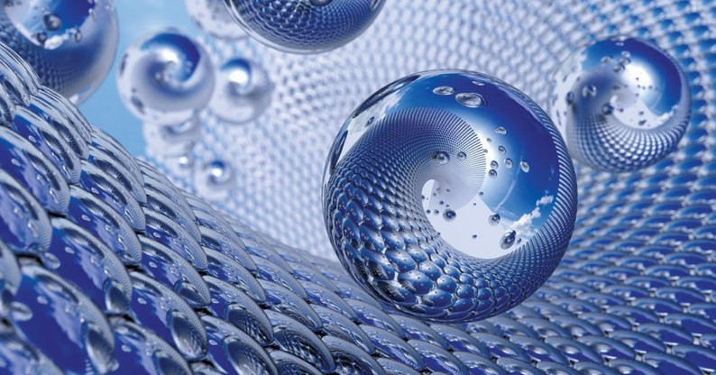

生物、地球与环境食品科学
化学
工程、计算及技术
数学与统计学
物理学
运动科学与医学
Taylor & Francis科技期刊专辑库(ST Library)
覆盖
6大
学科领域
480+种
期刊
WOS收录
90%+
Notes:
科技期刊专辑覆盖6个学科领域，提供480多种经同行评审的学术现刊内容，其中超过90%的期刊收录于科学网®；

Slide 8
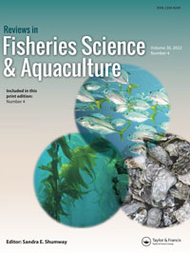
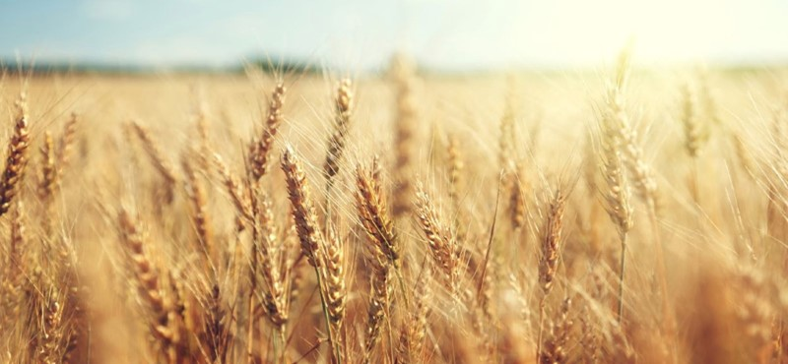

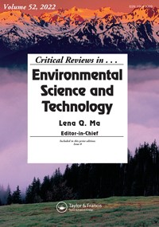
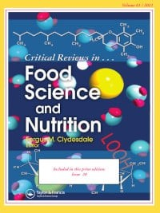
农业研究
水产和海洋科学
生物控制与植物科学
植物学和植物科学
地球科学
昆虫学
环境研究
食品科学与技术
海洋与水生科学
资源保护与回收
土壤科学
兽医科学
野生动物管理
动物学和自然历史
Taylor & Francis生物地球环境与食品科学学科数据库
173种
期刊
4.4K+卷
研究
成果
270K+篇
同行评审文章
Notes:
包含173种期刊，其中161 种被Web of Science® 收录，内容涵盖农业研究、植物与作物科学、土壤科学、环境科学、食品科学和技术、水产与海洋研究、兽医学、野生动物管理及动物学自然历史学等。Q1/Q2区期刊共59种。

Slide 9
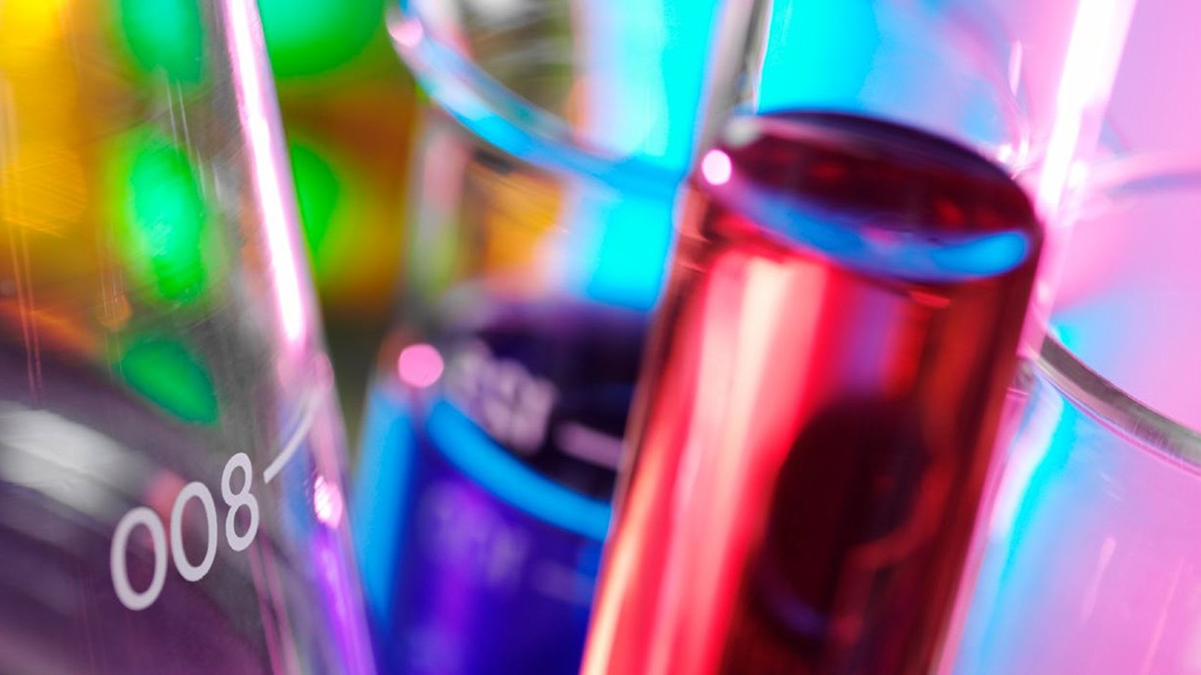
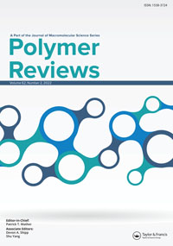
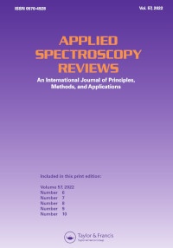

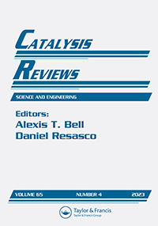
分析化学
化学工程
晶体学
环境科学
无机化学
材料科学
有机化学
物理与理论化学
聚合物
Taylor & Francis化学学科数据库
48种
期刊
1.5K+卷
研究
成果
120K+篇
同行评审文章
Notes:
包含48种期刊，其中47种被Web of Science®收录，内容涵盖化学工程、晶体学、环境科学、无机化学、有机化学、物理和理论化学。以晶体学为例，根据2023年科睿唯安JIF期刊引文报告，晶体学共收录33种期刊，6种来自T&F，其中Q1/Q2期刊4种，占比18%。

Slide 10

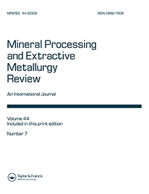
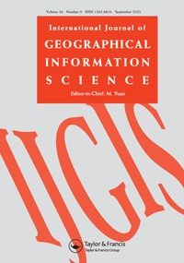
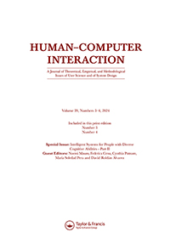

人工智能
化学工程
土木工程
控制工程
设计工程
电气与电子工程
能源
工效学
岩土工程
地理信息系统
健康与安全工程
工业工程
信息技术
制造业研究
机械工程
遥感
Taylor & Francis工程计算与技术学科数据库
176种
期刊
4K+卷
研究
成果
220K+篇
同行评审文章
Notes:
176种期刊，其中159种被Web of Science®收录，涵盖人工智能、土木工程、设计工程、能源、人机工程、健康与安全工程、信息工程、机械工程、化学工程、控制工程、电气电子工程、遥感、岩土工程、工业工程、制造工程及系统工程等。根据2023年科睿唯安JIF期刊引文报告，人体工程学共收录24种期刊，7种来自T&F，占比29%。工业工程学共收录69种期刊，13种来自T&F，占比近19%。建筑学共收录97种期刊，16种来自T&F，占比16%。结构与建筑技术共收录91种期刊，16种来自T&F，占比近17%。遥感共收录62种期刊，15种来自T&F，占比24%。

Slide 11

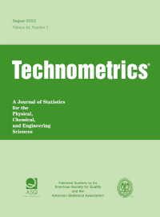
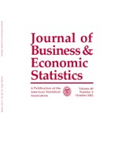
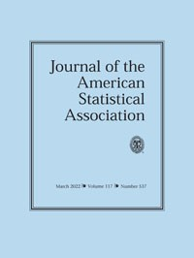

代数
分析与计算机数学
应用数学
应用统计学
生物制药统计学
数学史
优化设计
随机和概率
Taylor & Francis数学与统计学学科数据库
50种
期刊
1.2K+卷
研究
成果
90K+篇
同行评审文章
Notes:
50种期刊中38种被Web of Science®收录，30种被ESI数学学科收录。涵盖：
数学：应用数学、优化、分析、计算机数学、数学史和逻辑
统计学：统计理论和应用、生物制药统计、随机指数、计算机统计和概率

Slide 12

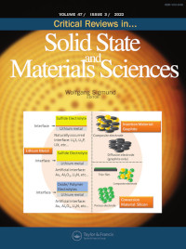
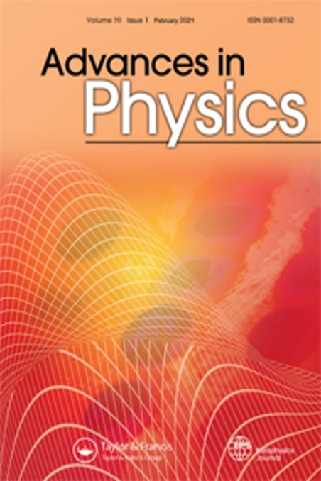

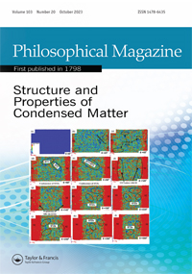
天文学
凝聚态物质物理学
地球与行星科学
电子学
材料科学
光学
Taylor & Francis物理学学科数据库
30种
期刊
1.1K+卷
研究
成果
65K+篇
同行评审文章
Notes:
30种期刊，其中27种被Web of Science®收录，涵盖凝聚态物理学、地球和行星科学、天文学、地球化学与地球物理学、材料科学、力学、核科学与技术、光学等

Slide 13
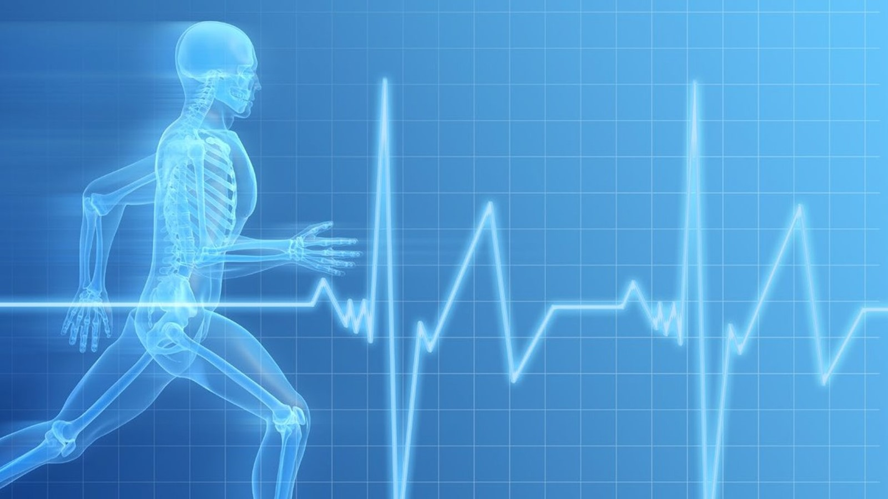
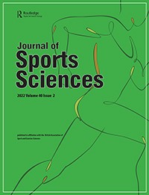

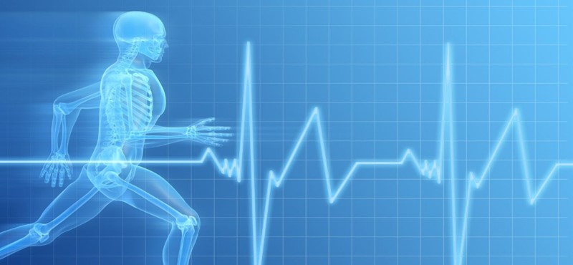
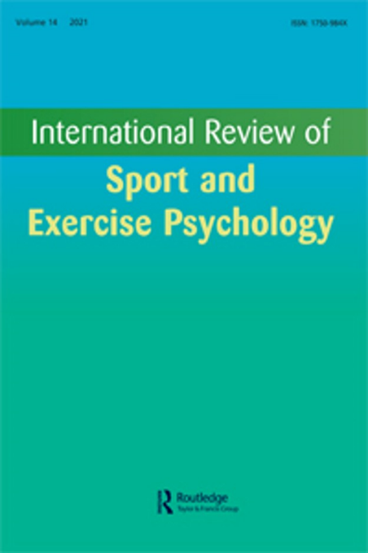
设计工程
医学研究
体育教育
体育研究
运动心理学
Taylor & Francis运动科学与医学学科数据库
15种
期刊
290卷
研究
成果
17K+篇
同行评审文章
Notes:
15种期刊，涉及5个学科领域。根据2023年Scimago期刊引用报告统计，运动科学学科中收录的期刊数量是124，来自T&F的有23种，占比超过18%。运动科学学科分类中Q1区间的期刊有15种来自T&F。物理治疗、运动治疗与康复学科中收录的期刊数量是241，来自T&F的有28种，占比超过18%。物理治疗、运动治疗与康复学科分类中Q1/Q2区间的期刊有23种来自T&F。

Slide 14
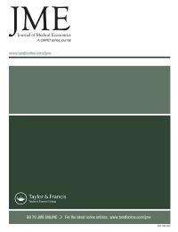
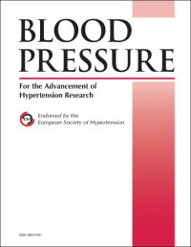
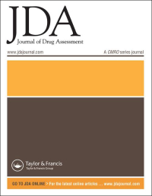
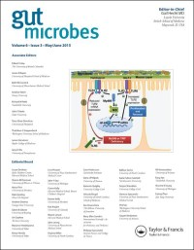

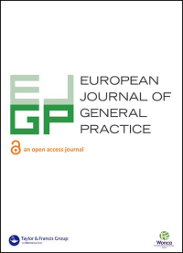
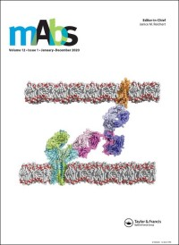
Taylor & Francis开放获取期刊资源
Open Access Journals
www.tandfonlie.com
Notes:
除了传统模式出版的期刊，Taylor & Francis旗下目前有300余种开放获取期刊。以生命科学和医学类期刊居多，占全部开放获取期刊的40%左右。其中有很多高影响力期刊。

Slide 15
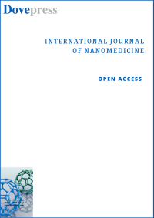
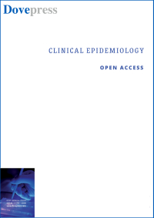
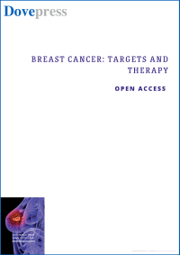

Dove Medical Press www.tandfonlie.com
Taylor & Francis开放获取医学期刊资源
Notes:
Dove Press成立于2003年，是一个主要专注于医学期刊的开放获取出版品牌。于 2017 年 9 月加入 Taylor & Francis，出版100多种期刊，广泛地涉及科学、技术，特别是医药领域。目前可以通过tandfonline平台访问到，包括：《国际纳米医学期刊》、《临床流行病学》、《乳腺癌：靶点与治疗》等88种Dove Press的开放获取医学期刊。

Slide 16
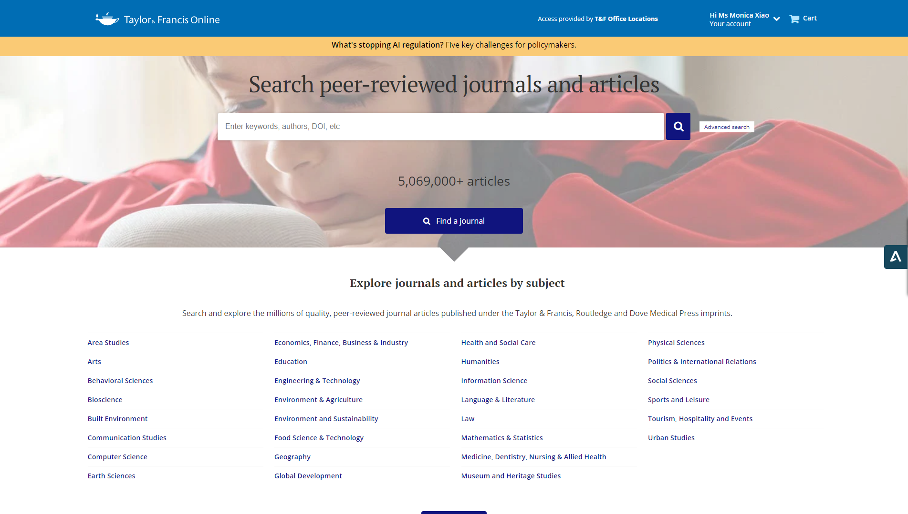


期刊平台：个性化服务
助力高校学科建设，帮助科研人员快速获取国际一流学术资料
注册个人账号，享受
远程移动访问、
保存检索条件
定制推送通知
批量下载等个性化功能
Taylor & Francis Online
提供2,700+高品质的学术期刊
www.tandfonline.com
Notes:
Taylor & Francis期刊资源，可以通过Taylor & Francis Online平台搜索和访问T&F期刊资源和开放获取内容。访问网址是www.tandfonline.com；注册个人账号，可以享受到很多个性化的功能，如：登录个人账号获取90天的远程访问权限、或者直接定制检索结果推送通知、还可以为自己感兴趣的期刊定制最新内容上线的推送通知、给自己关注的文章定制被引用的提醒等等。

Slide 17

点燃火炬 照耀人群
Taylor & Francis Group
www.taylorfrancis.com
www.tandfonline.com
请关注我们的公众号TandF学术
【TandF_China】
关注学术，
关注Taylor & Francis！
Notes:
谢谢大家！保持联系。

